Slide 1
Таганрогский институт имени А.П. Чехова (филиал) ФГБОУ ВО «Ростовский государственный экономический университет (РИНХ)»
ПРЕЕМСТВЕННОСТЬ МЕЖДУ ДОШКОЛЬНЫМ И НАЧАЛЬНЫМ ОБЩИМ ОБРАЗОВАНИЕМ В УСЛОВИЯХ РЕАЛИЗАЦИИ ФГОС ДО И ФГОС НОО
Директор ТИ имени А.П. Чехова (филиала) ФГБОУ ВО "РГЭУ (РИНХ)", д.полит.н., к.филол.н., доцент
Голобородько А.Ю.

Slide 2
Направления деятельности
участие дошкольников и младших школьников, педагогов в научных, творческих мероприятиях института;
публикация учебных пособий в соавторстве с педагогами (проблематика: от мониторинга достижения дошкольниками и младшими школьниками планируемых результатов до развития инженерного мышления детей и подростков);
рецензирование образовательных программ учителей и воспитателей;
публикация в соавторстве с учителями СОШ и воспитателями ДОУ научных статей;
проведение научно-практических семинаров, круглых столов для педагогов и родителей на базе образовательных учреждений г. Таганрога, г. Ростова-на-Дону, Неклиновского района;
проведение интеллектуальных игр и научно-исследовательских конкурсов для дошкольников и младших школьников г. Таганрога и г. Ростова-на-Дону;
проведение открытых городских и районных родительских собраний;
разработка в рамках внеурочной деятельности программы занятий для младших школьников по развитию логического мышления, творческой и поисковой активности;
проектная деятельность.

Slide 3
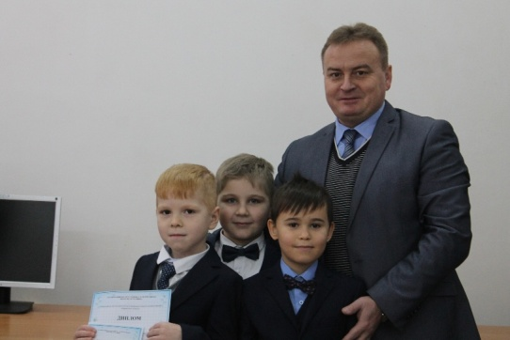
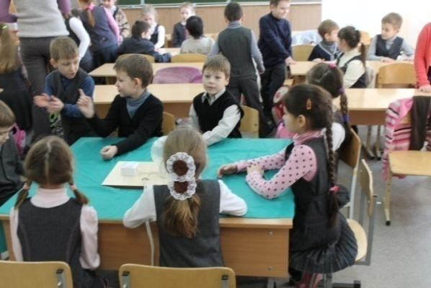
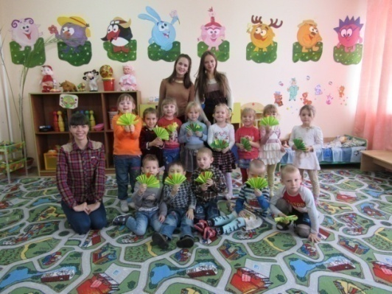
Направления деятельности
Поддержка и развитие детской одаренности.
В технологическом и содержательном плане разработаны, апробированы в образовательных учреждениях г. Таганрога, Неклиновского района, г. Ростова-на-Дону:
диагностика готовности старших дошкольников к обучению в школе (рабочая тетрадь для дошкольников с 12 тестовыми заданиями и методические указания для педагогов);
программа занятий с дошкольниками и младшими школьниками, ставящая целью развитие интеллектуальных, социальных и творческих способностей;
программы конкурсов, викторин, проектов для дошкольников и младших школьников.

Slide 4
Работа лабораторий
Проведение исследований, направленных на решение проблем преемственности дошкольного образования и начального обучения:
организация конструктивного взаимодействия между детским садом, школой и семьей по вопросам использования педагогических подходов и технологий, способствующих формированию УУД и компетенций воспитанников и учащихся ОУ в условиях предшкольного и начального образования;
подготовка педагогических кадров для инклюзивного образования, для создания единой интегрированной среды преемственности в развитии и обучении детей с ОВЗ;
выявление и работа с одаренными детьми на уровне дошкольного образования с обязательным обеспечением педагогического сопровождения социально-личностного развития этих детей в начальной школе;
разработка и формирование диагностического комплекса, включающего методики, предназначенные как для оценивания индивидуального развития детей, анализа освоения дошкольниками содержания образовательных областей, так и для диагностического инструментария, необходимого при изучении сформированности УУД на уровне начального общего образования.

Slide 5
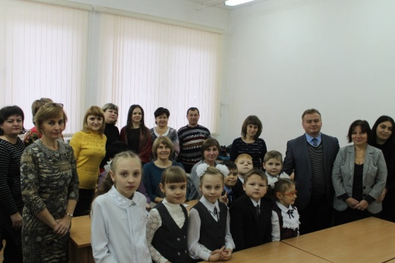
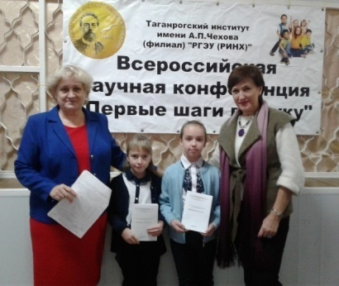
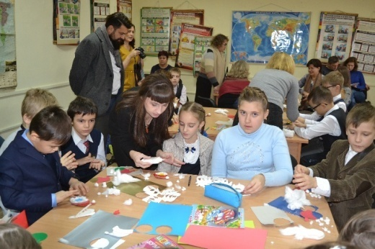
Открытие областных инновационных площадок
2018 году в г. Таганроге и г. Ростове-на-Дону открыты площадки по реализации следующих инновационных образовательных проектов:
«Создание интегрированного образовательного пространства для развития детской одаренности: Детский сад – Школа – Университет»
МБОУ № 10 г. Таганрога,
МБОУ № 38 г. Таганрога,
МБДОУ Андреево-Мелентьевский д/с «Сказка».
«Разработка и апробация моделей инклюзии детей со сложными сочетанными нарушениями, включая расстройства аутистического спектра, в условиях муниципальной образовательной системы»
МБОУ «Школа № 96 Эврика-Развитие», г. Ростов-на-Дону.

Slide 6
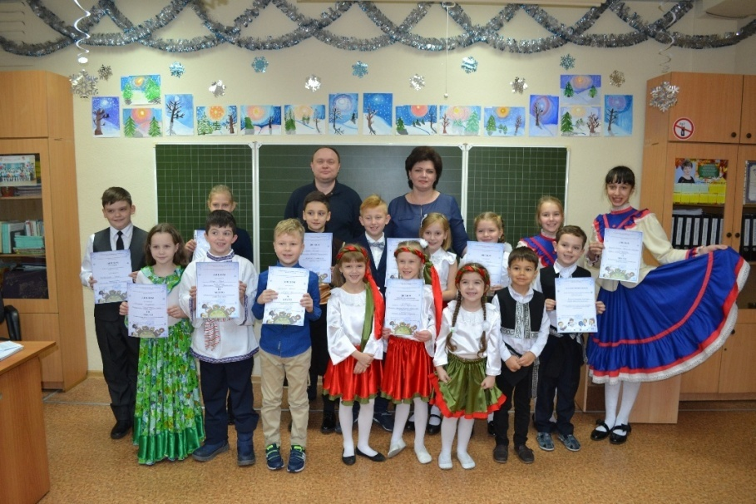
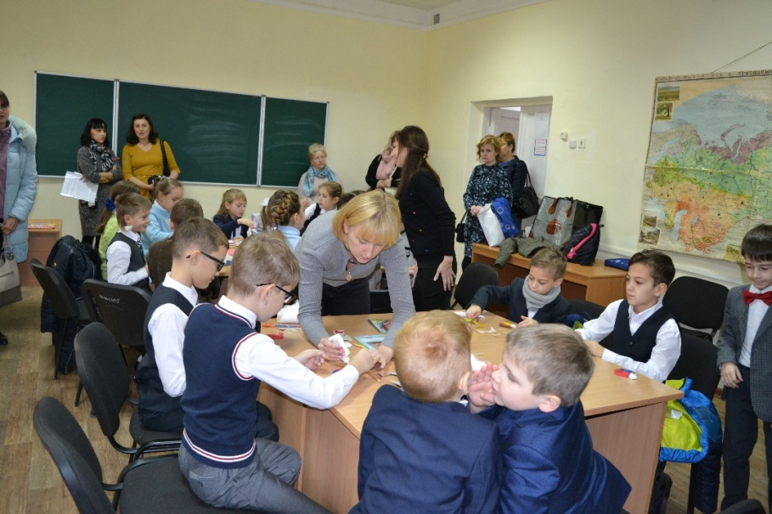
Заключено 5 хоздоговоров с образовательными организациями г. Таганрога, г. Ростова-на-Дону, Куйбышевского района Ростовской области, связанных с вопросами преемственности.
Темы: «Методическая разработка модели организации предшкольного образования в условиях реализации ФГОС ДО и ФГОС НОО», «Разработка научно-диагностического инструментария по исследовательской работе в ДОУ» и др.

Slide 7
Динамика количества участников международной конференции по преемственности

Slide 8
Модель взаимодействия ТИ имени А.П. Чехова с образовательными организациями по обеспечению преемственности в образовании
Научно-исследовательские лаборатории вуза,
Областные инновационные площадки
ДОО, МОУ, высшие учебные заведения 14 стран ближнего и дальнего зарубежья
МОУ, ДОО
г. Ростова-на-Дону
ОУ, учреждения дополнительного образования 13 регионов РФ
ДОО и МОУ
г. Таганрога
МОУ и ДОО 6-х сельских районов Ростовской области
ДОО и МОУ Азова, Батайска,
Шахт, Сальска и других городов РО
Учреждения дополнительного образования Ростовской области
СПО Ростовской области

Slide 9
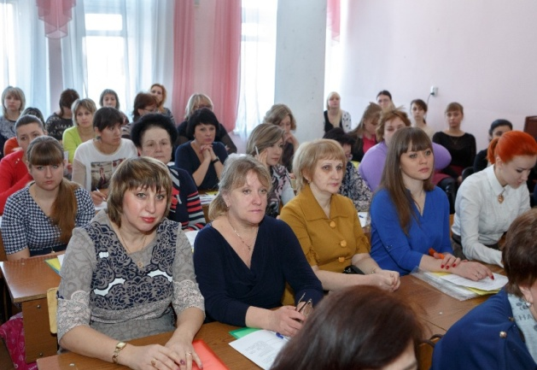
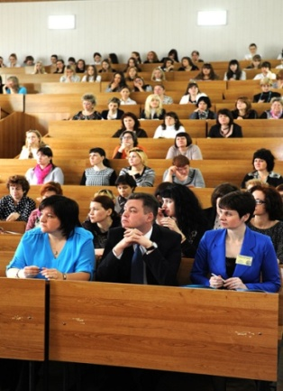
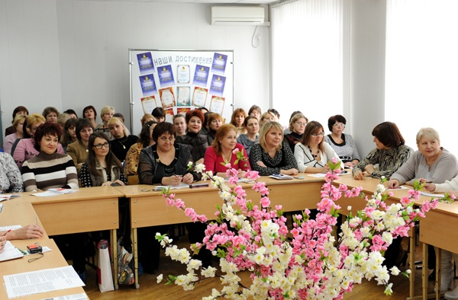
Международная конференция «Преемственность между дошкольным и начальным общим образованием в условиях реализации Федерального государственного образовательного стандарта», 22 марта 2019 г.
В конференции принимают участие 602 человека (очно-заочное участие)
478 участников из Ростовской области,
93 участника из 13 регионов РФ: Мурманской области, Чеченской республики, Северной Осетии, Ставропольского края, Краснодарского края, Москвы, Волгограда, Воронежа, Санкт-Петербурга, Ханты-Мансийского округа, Ямало-Ненецкого АО и др.;
29 участников из стран ближнего и дальнего зарубежья.
На конференции представлены: ЛНР, ДНР, Франция, Германия, Болгария, Израиль, Швеция, Казахстан, Чехия, Иран и др.

Slide 10
Перспективы развития социального партнерства по проблемам преемственности с образовательными организациями
1. Расширение среды взаимодействия с образовательными организациями различного типа посредством подписания договоров о сотрудничестве и открытия инновационных площадок, педагогических классов, для осуществления научно-методического сопровождения деятельности педагогических коллективов образовательных организаций – партнеров в рамках реализации совместных проектов.
2. Совершенствование направлений социального партнерства: функционирование педагогического класса на базе МАОУ Гимназия имени А.П. Чехова, деятельность научно-просветительского лектория для старшеклассников в педагогическом лицее и др.
3. Привлечение новых социальных партнеров и заинтересованных организаций к разработке новых технологий и методов осуществления преемственности между различными ступенями образования.

Slide 11
Перспективы развития социального партнерства по проблемам преемственности с образовательными организациями
4. Проведение диагностических мероприятий и экспертизы различных направлений деятельности образовательных организаций с последующей аналитикой, разработкой методического инструментария и сопровождения.
5. Осуществление публикации методических пособий и результатов исследований, издание научно-практических статей совместно с представителями образовательных организаций.
6. Активизация взаимодействия МО учителей-предметников (г. Таганрога и районов Ростовской области) с ТИ имени А.П. Чехова (преподавание в ЦПК, проведение мастер-классов для студентов, разработка совместных проектов, программ и др.).

Slide 12
Перспективы развития социального партнерства по проблемам преемственности с образовательными организациями
7. В рамках реализации национальных проектов эффективными направлениями могут стать:
Пилотный проект создания цифровой образовательной среды
(вуз – образовательные организации города и сельских районов), трансформированный применительно к потребностям цифрового общества и цифровой экономики, особенностям «цифровых детей» и педагогическим возможностям цифровых средств обучения.
Основная идея запуска проекта - это поиск и разработка альтернативных, эффективных программ развития, образования, воспитания.
Введение в учебные планы направления подготовки «Педагогическое образование» дисциплины «Цифровая дидактика» (наука об организации процесса обучения в условиях цифрового общества).
Открытие новых профилей: Тьюторское сопровождение, Разработчик образовательных траекторий, Разработчик образовательных / игровых сред и др.

Slide 13
Таганрогский институт имени А.П. Чехова (филиал) ФГБОУ ВО «Ростовский государственный экономический университет (РИНХ)»
Благодарю за внимание!

